Slide 1
ИССЛЕДОВАНИЕ ЭФФЕКТИВНОСТИ МЕТОДОВ СЖАТИЯ ФАКСИМИЛЬНОГО ИЗОБРАЖЕНИЯ МОДИФИЦИРОВАННЫМ КОДОМ ХАФФМАНА

Slide 2
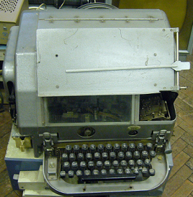
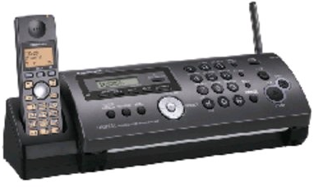
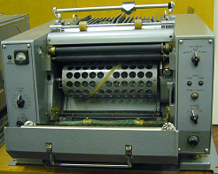
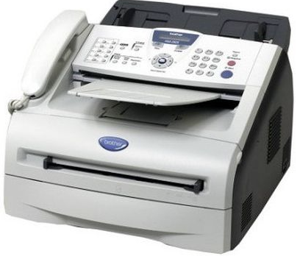
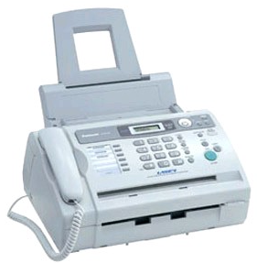
Факсимильные аппараты прошлого и современная техника
Сегодня, когда современные технологии связи стремительно меняют одна другую, число компаний, использующих для связи факс, и общий объем передаваемых документов с помощью давно проверенной технологии ежегодно растет. Это связано с удобством, простотой и доступностью данного вида передачи информации.

Slide 3
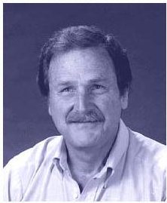
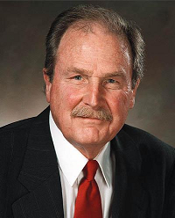
Дэвид Хаффман (09.03.1925-07.10.1999)
родился в 1925 году в штате Огайо (Ohio), США
получил степень бакалавра электротехники в государственном
университете Огайо в возрасте 18 лет
- служил в армии офицером поддержки радара на эсминце
- получил степень магистра в университете Огайо
- получил степень доктора в Массачусетском Институте
Технологий
- сделал важный вклад в электронике
- 1952 г. создал алгоритм префиксного кодирования
с минимальной избыточностью (известный как алгоритм или код Хаффмана)
- в 1974, будучи уже заслуженным профессором, подал в отставку
- в 1999 получил медаль Ричарда Хэмминга от Института Инженеров Электричества и Электроники за исключительный вклад в Теорию Информации и медаль Louis E. Levy от Франклинского Института за докторскую диссертацию о последовательно переключающихся схемах, а также награды –
W. Wallace McDowell, от Компьютерного Сообщества IEEE, золотую юбилейную награду за технологические новшества от IEEE в 1998
- в октябре 1999 года, в возрасте 74 лет Дэвид Хаффман скончался от рака

Slide 4
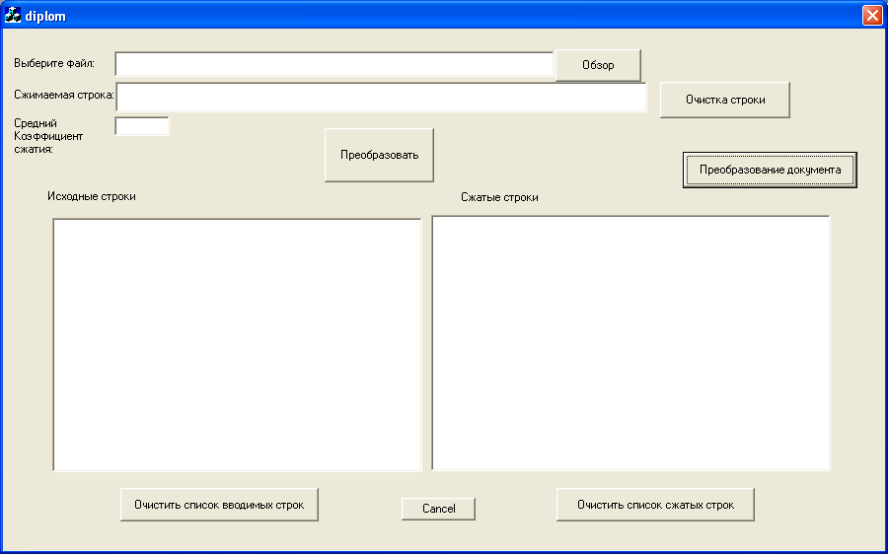
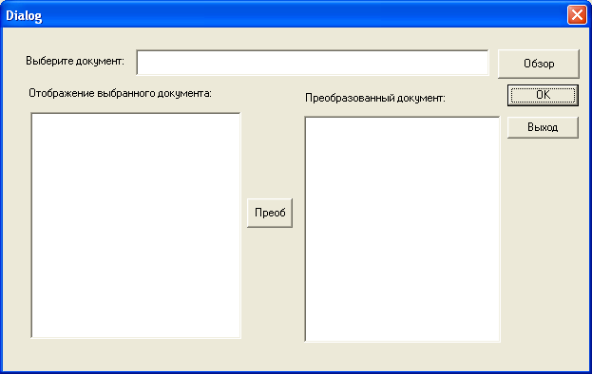
Эксперимент
Программа 1-
преобразовывает
отсканированный
документ в
последовательность
бит
Программа 2 –
преобразовывает
ранее полученный
документ в форму,
удобную для сжатия,
осуществляет сжатие,
используя метод Хаффмана,
и считает коэффициент
сжатия

Slide 5
Документы, которые использовал Хаффман для анализа :
Типичное деловое письмо на английском
Рисунок электрической цепи
Печатная форма, заполненная на машинке на французском
Плотно напечатанный отчет на французском
Техническая статья с иллюстрациями на французском
График с напечатанными подписями на французском
Плотный документ
Рукописная записка белым по черному на английском

Slide 6
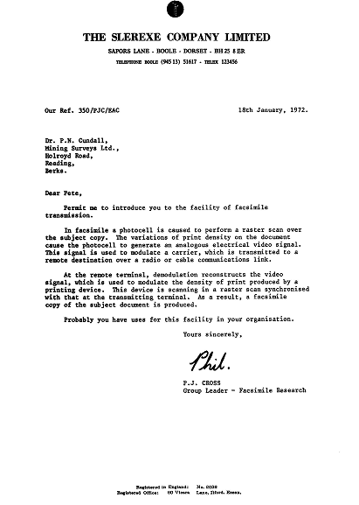
Типичное деловое письмо на английском Коэффициент сжатия – 42,646

Slide 7
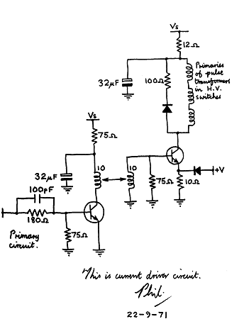
Рисунок электрической цепи Коэффициент сжатия – 22,819

Slide 8
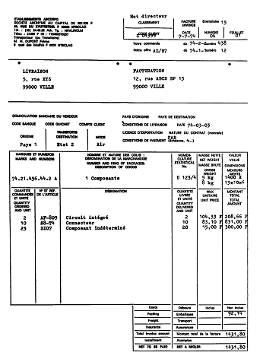
Печатная форма, заполненная на машинке на французском Коэффициент сжатия – 18,218

Slide 9
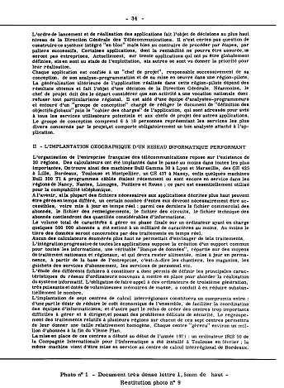
Плотно напечатанный отчет на французском Коэффициент сжатия – 24,125

Slide 10
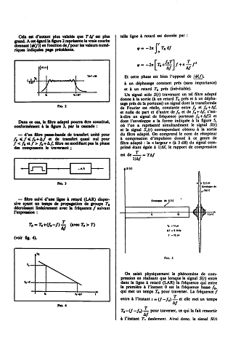
Техническая статья с иллюстрациями на французском Коэффициент сжатия -18,231

Slide 11
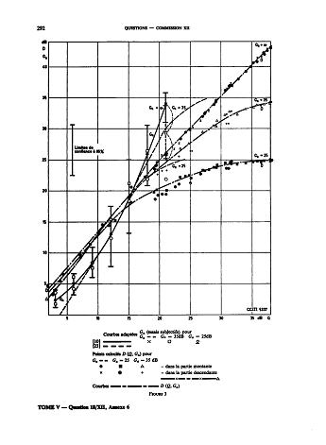
График с напечатанными подписями на французском Коэффициент сжатия – 20, 845

Slide 12
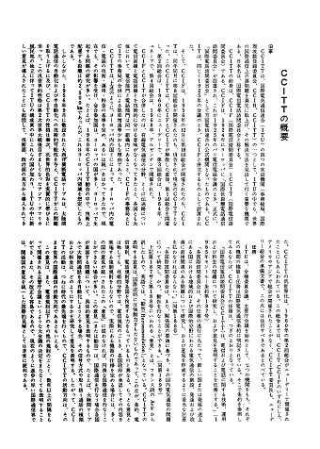
Плотный документ Коэффициент сжатия – 15,689

Slide 13
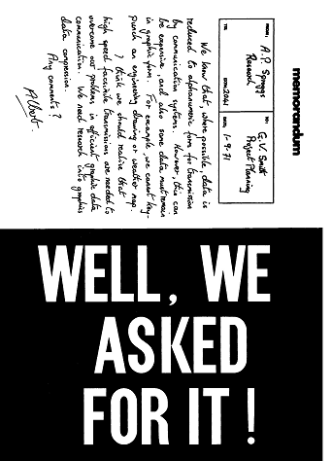
Рукописная записка белым по черному на английском Коэффициент сжатия – 12,406

Slide 14
Зависимость алгоритма сжатия от языка – сравнительный анализ коэффициентов сжатия:
Язык | Коэффициент сжатия
русский | 23,289
английский | 19,621
датский | 19,195
итальянский | 20,558
французский | 19,993
испанский | 20,388
корейский | 32,169
японский | 22,548
китайский | 25,16
голландский | 20,213
арабский | 12,532
немецкий | 20,628
финский | 19,912
средний коэффициент
сжатия по всем текстам
составляет: | 21,24661538
Таким образом, мы получили, что код Хаффмана для большинства языков дает приблизительно одинаковый коэффициент сжатия в пределах от 19 до 21, исключение составляют арабский язык, для которого коэффициент сжатия – минимальный среди всех языков – 12,532, а также корейский язык, для которого коэффициент сжатия максимальный – 32,169.

Slide 15
Обоснование полученных результатов: арабский язык:
Итого символов: 2775
Итого символов в
закодированном виде: 1434
Ксж=2775/1434=1.935

Slide 16
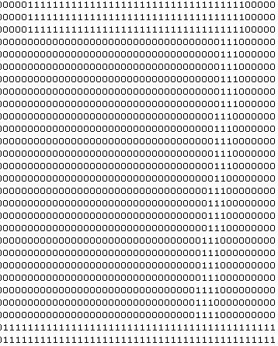
корейский язык:
Итого символов: 1232
Итого символов в
закодированном виде: 412
Ксж=1232/412=2.99

Slide 17
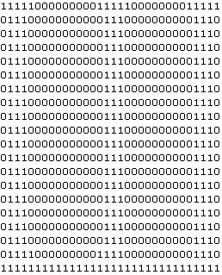
русский язык:
Итого символов: 640
Итого символов в
закодированном виде: 540
Ксж=640/540=1.185

Slide 18
ВЫВОДЫ:
При сжатии документов различных алфавитов мы получили, что хуже всего сжимается арабский текст и лучше всего корейский. Если анализировать коэффициенты сжатия по буквам для каждого из алфавитов, то получим, что некоторые буквы для арабского алфавита сжимаются достаточно хуже, чем буквы из корейского, однако, в обоих алфавитах есть буквы, которые плохо сжимаемы. Таким образом, проведя ряд исследований, мы приходим к выводу о том, что алгоритм сжатия Хаффмана не чувствителен к алфавиту и средний коэффициент сжатия для документов различного рода колеблется от 18 до 25.

Slide 19
Модифицированный код Хаффмана:
Попробуем предложить несколько модифицированный код Хаффмана, строя таблицы кодирования с учетом содержания самого документа. За основу построения кода возьмем бинарное дерево Хаффмана.
Для примера составления таблицы кодирования/декодирования возьмем небольшой фрагмент документа:
W.4.4.10.3.811.1.13.1.881
W.5.3.12.1.347.1.9.2.450.2.12.3.881
W.5.3.360.2.8.2.449.2.14.2.881
W.5.3.360.3.6.2.449.2.16.1.881
W.5.3.362.1.6.1.449.2.17.1.881
W.5.3.818.3.899
W.5.3.817.3.900
W.5.3.817.3.900

Slide 20
Составим таблицу для белых символов, для начала выпишем все белые символы:
White={4, 10, 811, 13, 881, 5, 12, 347, 9, 450, 12, 881, 5, 360, 8, 449, 14, 881, 5, 3, 360, 3, 6, 449, 16, 881, 5, 818, 5, 817, 5, 817}
Теперь выпишем неповторяющиеся белые символы и присвоим им вес 1, а также повторяющиеся символы, их вес будет определяться числом повторений, итак получим:
Теперь проделаем все пункты, описанные в алгоритме выше:

Slide 21
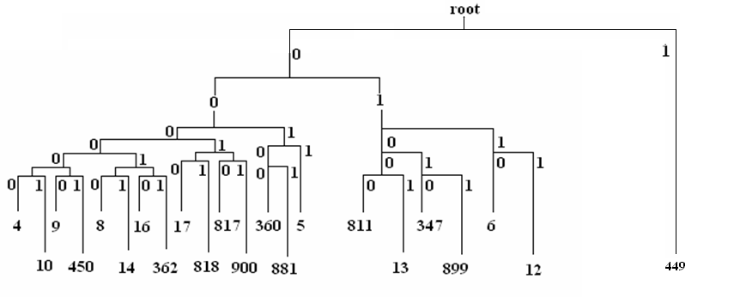
Дерево Хаффмана:

Slide 22
12 | 0111
6 | 0110
899 | 01011
347 | 01010
13 | 01001
811 | 01000
881 | 00101
5 | 0011
360 | 00100
900 | 000111
817 | 000110
818 | 000101
17 | 000100
16 | 0000110
362 | 0000111
8 | 0000100
14 | 0000101
450 | 0000011
9 | 0000010
10 | 0000001
4 | 0000000
449 | 1
Таким образом, таблица кодирования белых символов для данного фрагмента текста будет иметь вид:

Slide 23
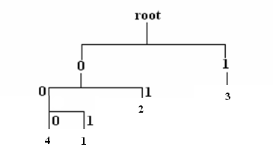
Проделаем ту же операцию для оставшихся черных символов:
Black = {4, 3, 4, 1, 3, 1, 1, 2, 2, 3, 3, 2, 2, 2, 2, 3, 3, 2, 2, 1, 3, 1, 1, 2, 1}
Дерево Хаффмана:
Таким образом, таблица кодирования черных символов для данного фрагмента текста будет иметь вид:

Slide 24
3 | 1
2 | 01
4 | 000
1 | 001
Как мы видим, получились одинаковые коды для белого и черного, чтобы избежать путаницы, будем передавать вместе с каждой строкой документа в качестве первого пикселя код белого – 1000000000000 или код черного – 00000000000001, тогда все последующие цвета будут чередоваться, и одинаковые коды для разных цветов не спутаются.
Коэффициент сжатия (с учетом добавленных в начало каждой строки двоичного кода белого, содержащего 13 символов):
Ксж=13824/279=49,6
Что гораздо больше коэффициента сжатия, полученного при использовании таблиц, разработанных Хаффманом.

